Slide 1
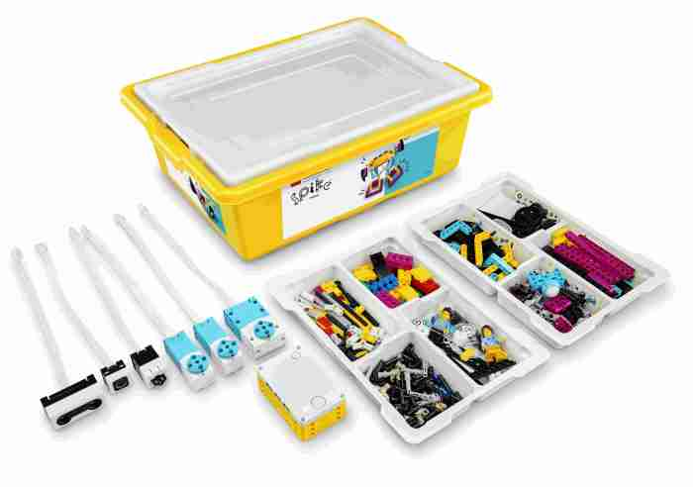
SPIKE PRIME vs ROBOT INVENTOR
SANJAY & ARVIND SESHAN

Slide 2
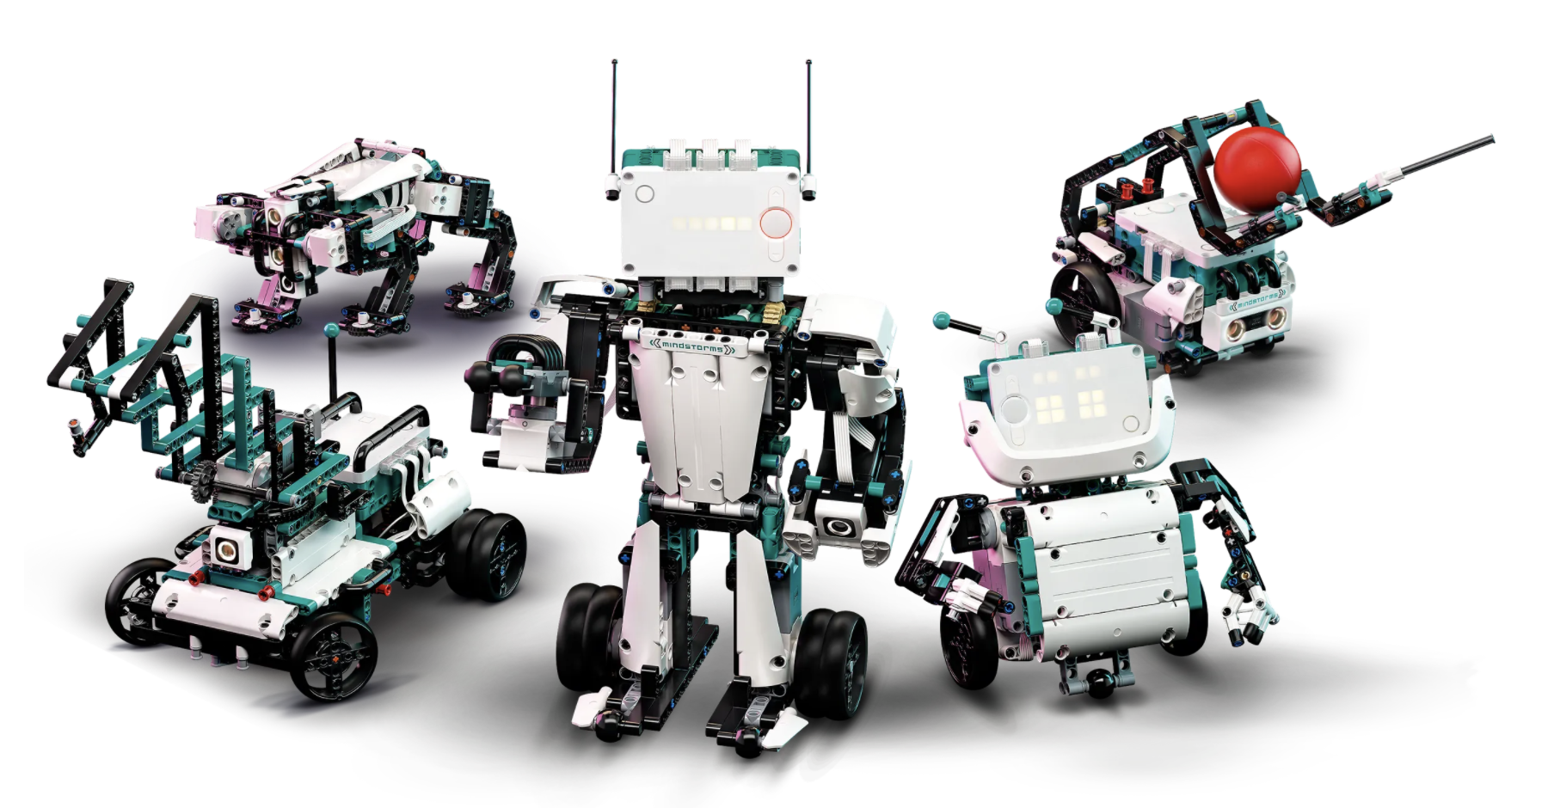
ОБЗОР
Пять моделей с инструкциями по сборке.
Пользовательские блоки для них.
Бесплатная среда программирования.

Slide 3
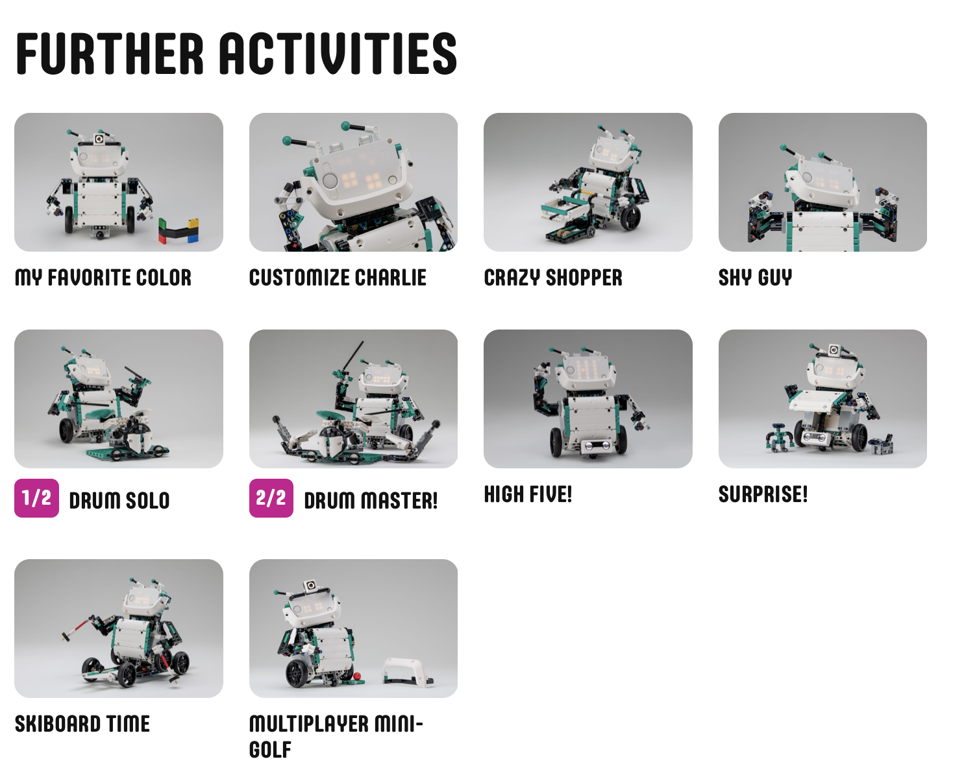
ОСНОВА ПРОЕКТА 51515
В программе вы построите 5 главных моделей.
Далее подробно их изучите.
Сборка включает датчики.
Внимание на домашнем изучении и игре.

Slide 4
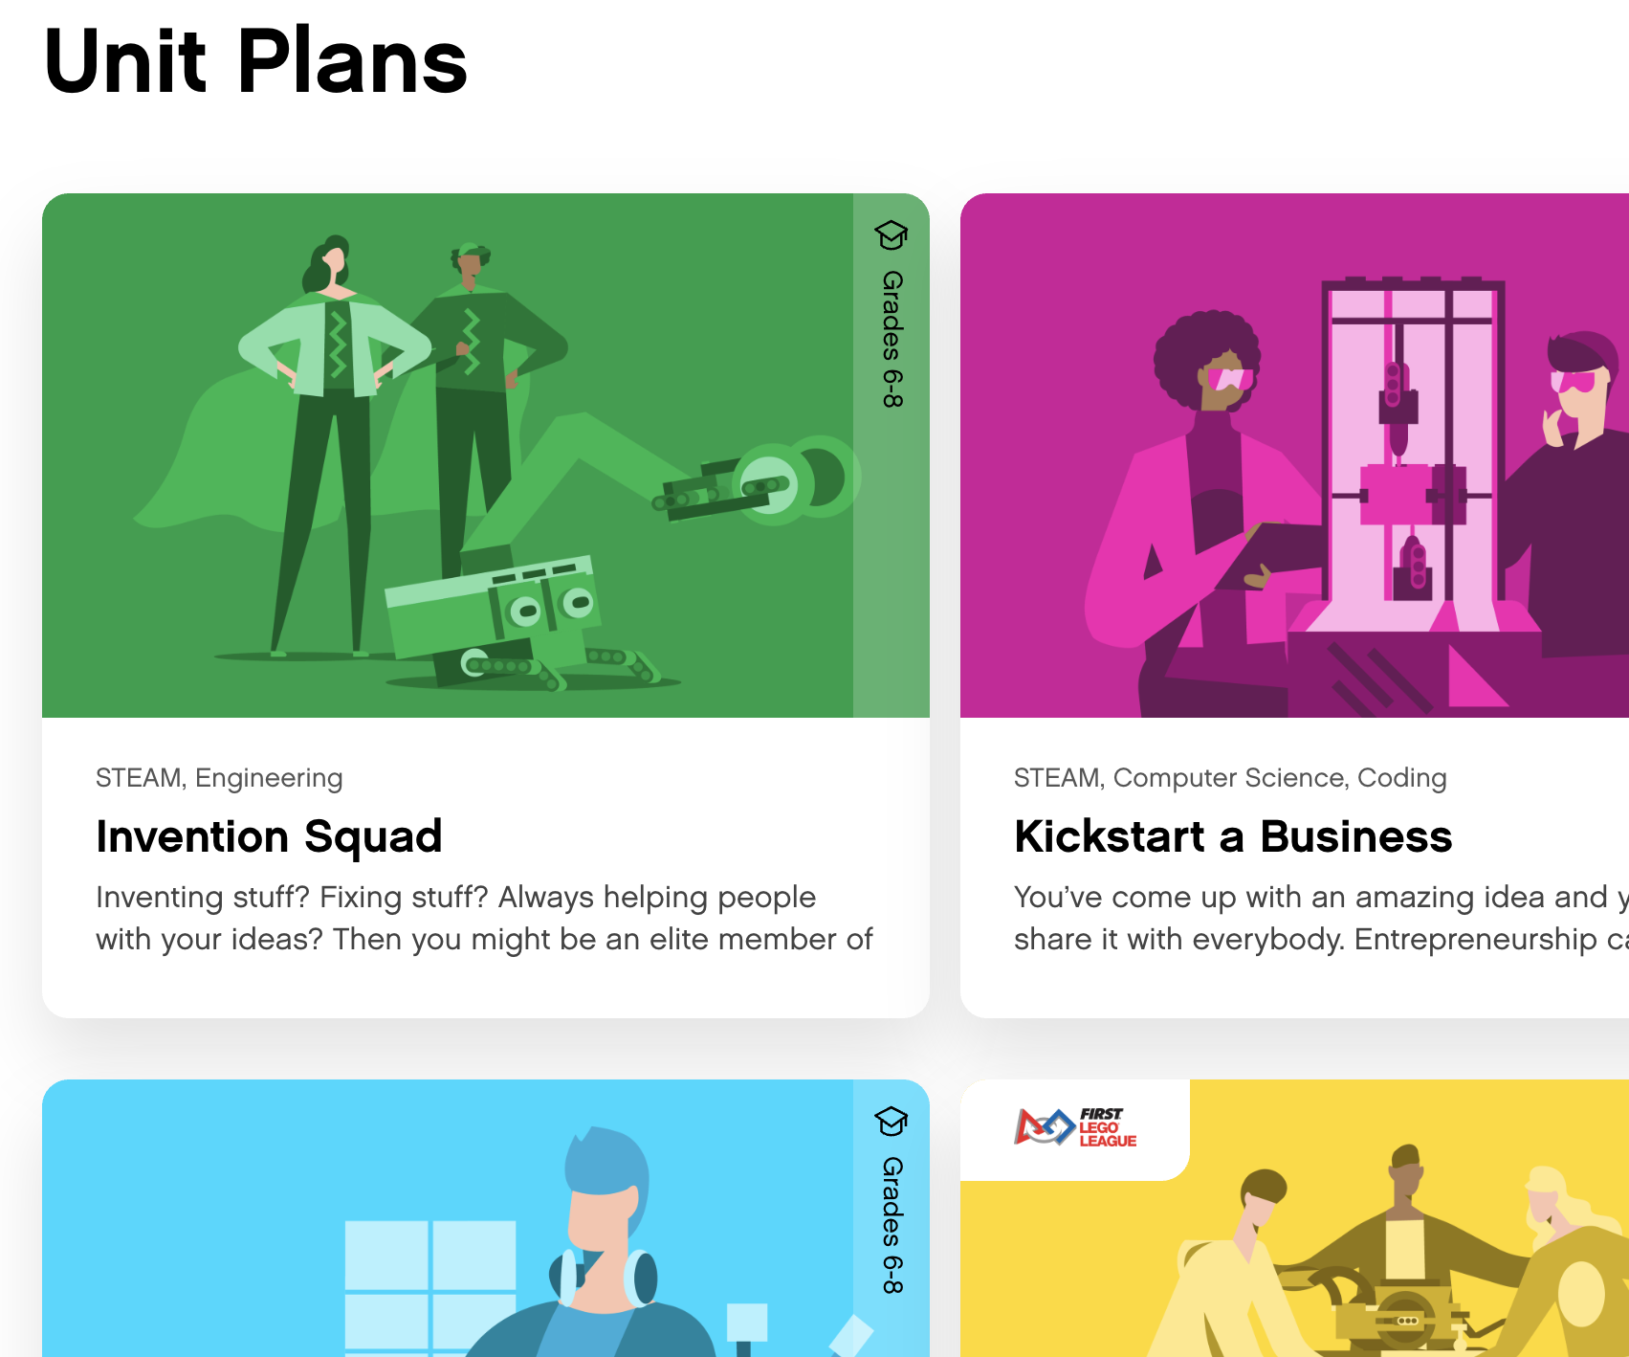
SPIKE Prime: Основная работа в классе.
Программа состоит из 5 курсов, в которых есть разные модели и планы уроков, которые могут быть изучены на занятиях в классе.
Включая “К соревнованиям готовы”, курс для команд FIRST LEGO League (необходим набор Расширения).

Slide 5
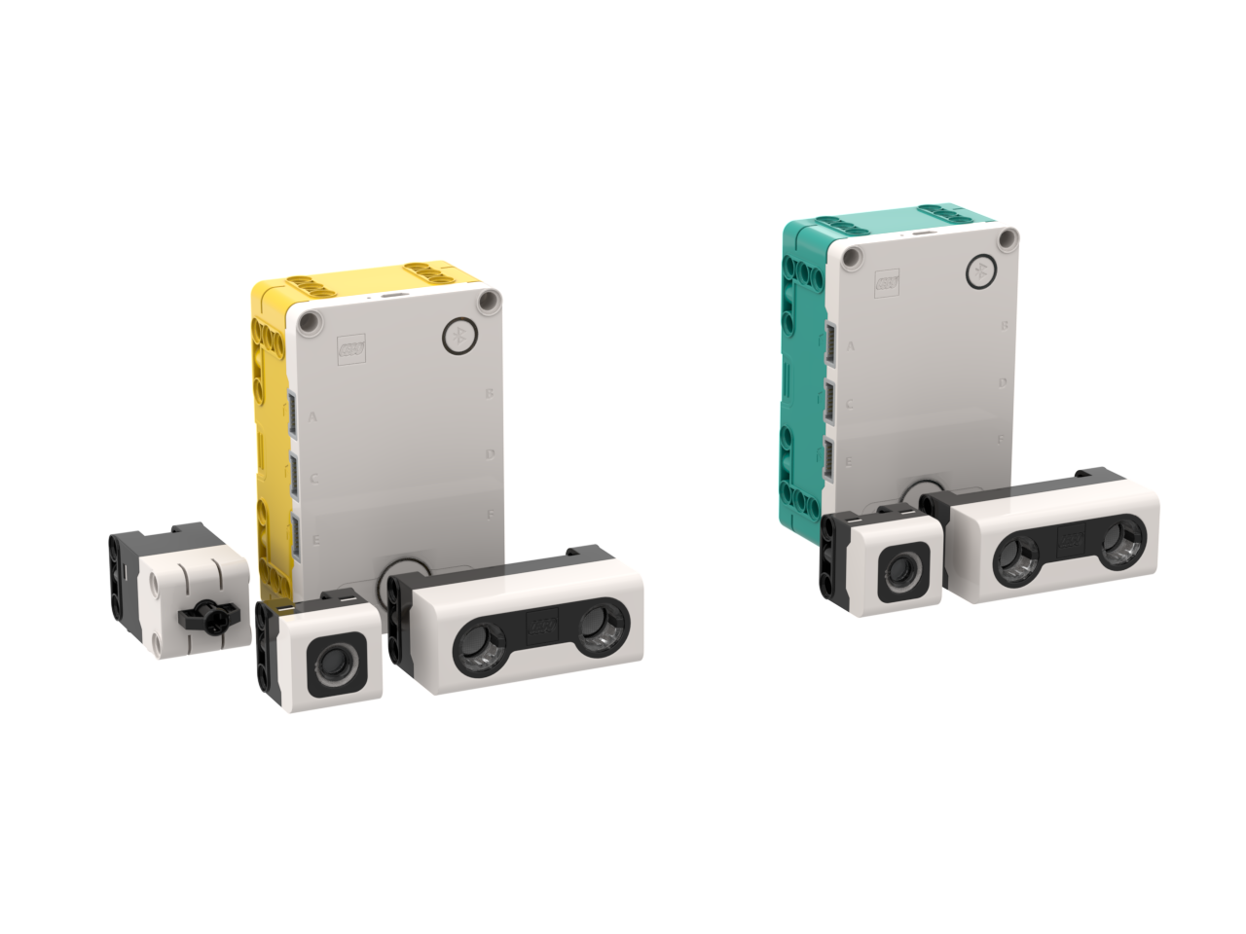
6 универсальных портов.
Кабели с питанием.
Светодиодный дисплей 5X5.
Желтый.
Bluetooth и USB.
Датчики: Расстояния, Цвета, Силы, встроенный 6-ти осевой гироскоп и акселерометр.
Датчик расстояния с выходом.
Моторы: 2 средних; 1 большой (лазурные).
Контейнер для хранения.

Slide 6
6 универсальных портов.
Кабели с питанием.
Светодиодный дисплей 5X5.
Сине-зеленый.
Bluetooth и USB
Датчики: Расстояния, Цвета, встроенный 6-ти осевой гироскоп и акселерометр.
Датчик расстояния с выходом.
Моторы: 4 средних (серые).
Нет контейнера для хранения.

Slide 7
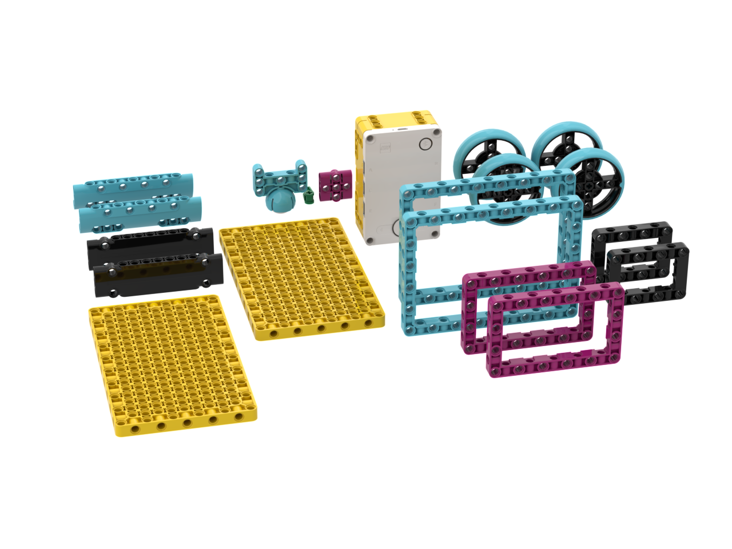
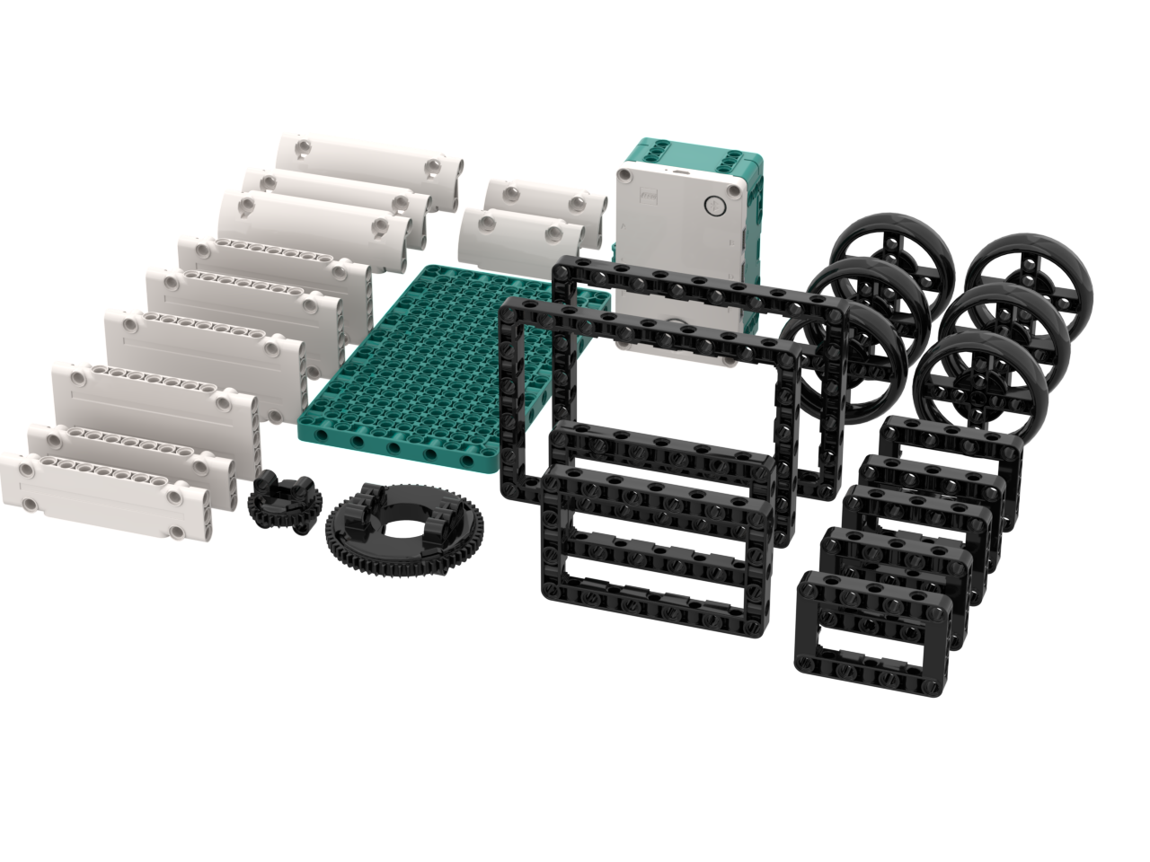
523 детали.
Литые колеса.
949 деталей: Больше колес, рамок и панелей.
Новый дифференциал (нет на картинке).

Slide 8
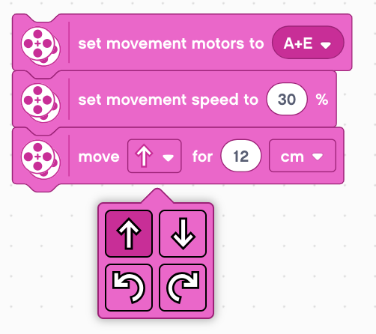
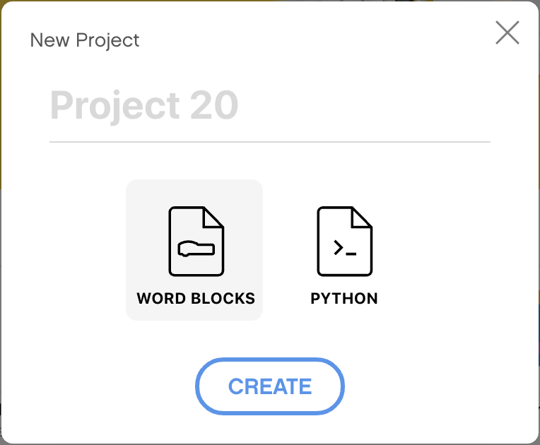
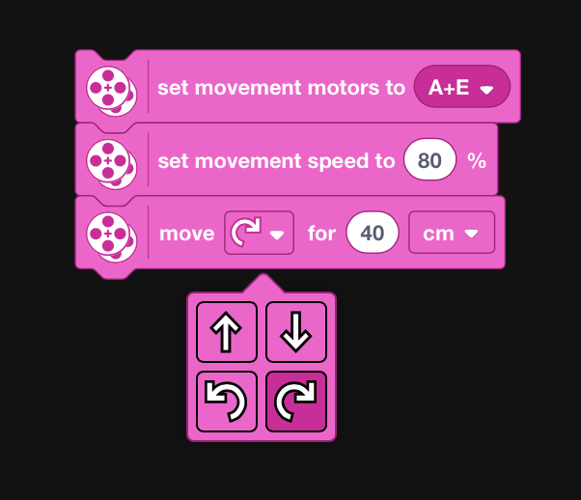
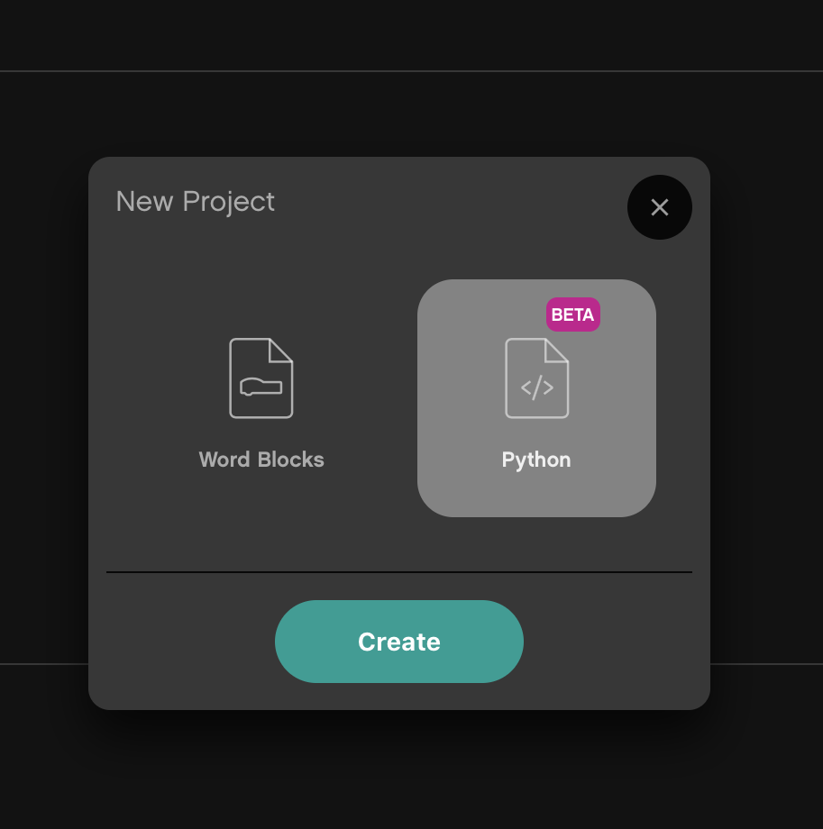
Текстовые блоки и Python.
Светлый фон.
Нет дистанционного управления.
Нет пользовательских блоков для моделей.
Расширения, чтобы добавить больше блоков.
Текстовые блоки и Python.
Темный фон.
Дистанционное управление.
Пользовательские блоки для моделей.
Расширения, чтобы добавить больше блоков.

Slide 9
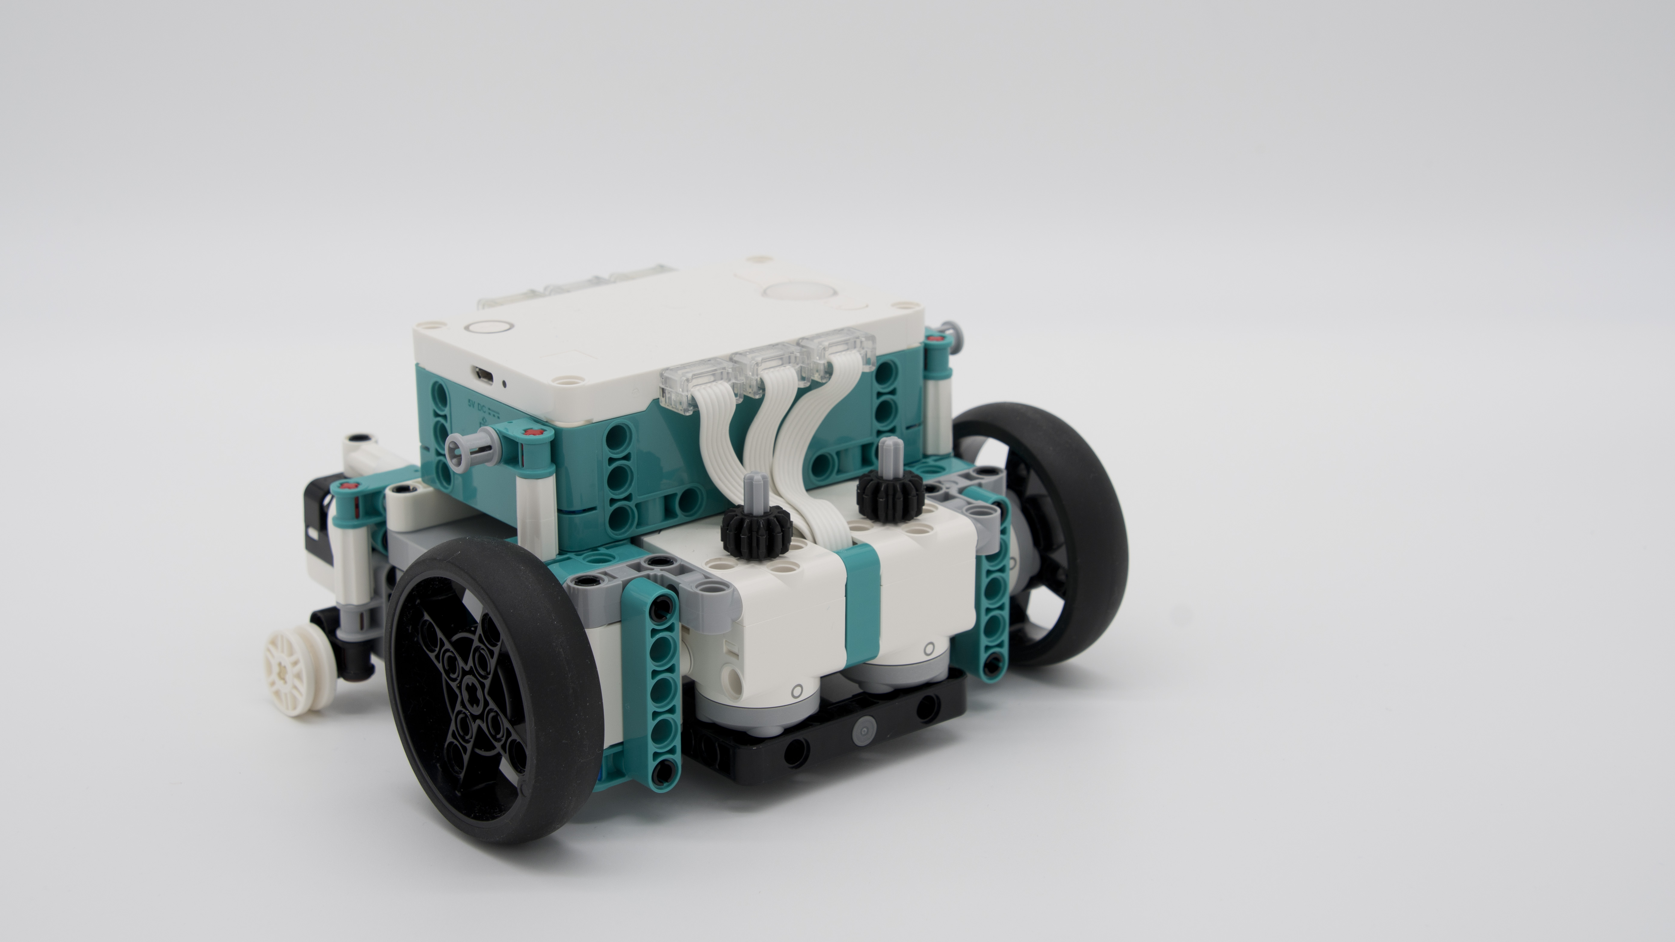
ВЫ МОЖЕТЕ ПОСТРОИТЬ РОБОТА ДЛЯ СОРЕВНОВАНИЙ?
Robot Inventor допущен в FIRST LEGO League Challenge в сезоне RePLAY.

Slide 10
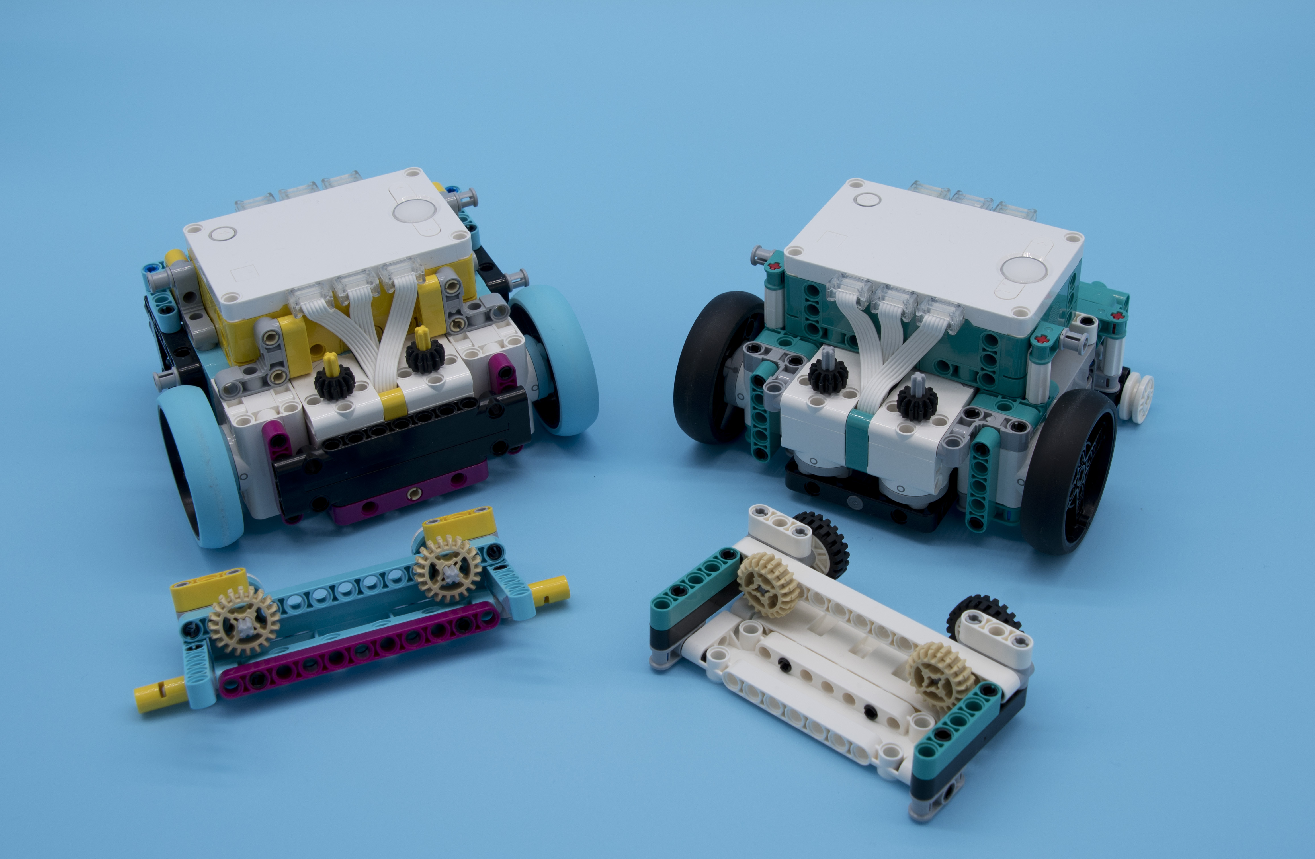

Slide 11
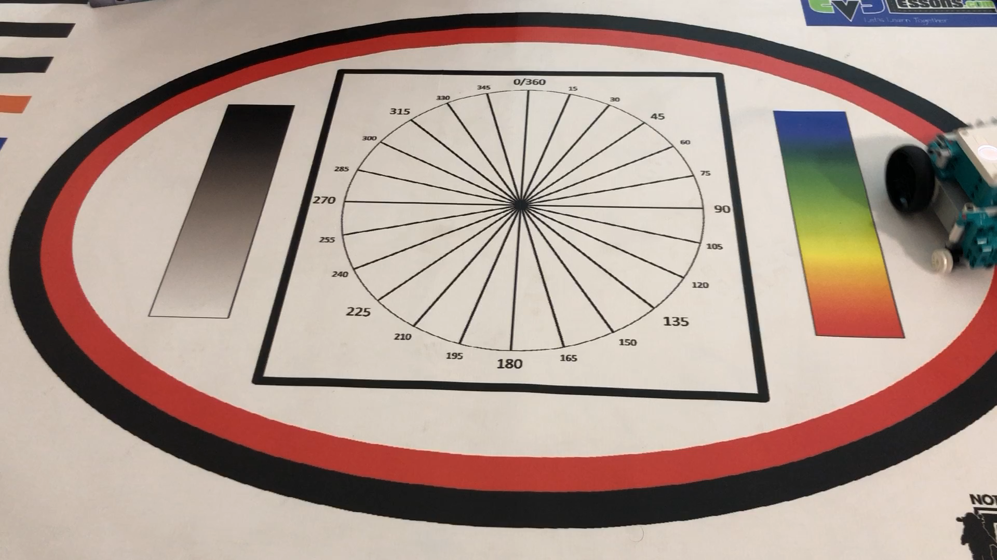

Slide 12
FAQs
Мы можем использовать большие моторы SPIKE Prime с Хабом MINDSTORMS?
Да.
Мы можем использовать моторы и датчики MINDSTORMS с Хабом SPIKE Prime?
Да.
Мы может превратить SPIKE Prime в Хаб MINDSTORMS или обратно?
Вы можете управлять любым встроенным микропрограммным обеспечением на любом Хабе.
Мы можем превратить программы для SPIKE Prime в MINDSTORMS или обратно?
Вы можете изменить расширение программ для SPIKE Prime и открыть их в приложении MINDSTORMS.

Slide 13
CONTACT US
Watch: https://youtu.be/SxmeodiGyRc
Contact us: team@ev3lessons.com

